Slide 1
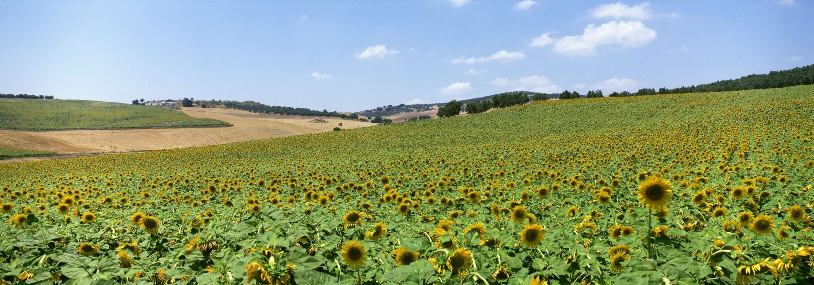
Новоспасский район
Инвестиционная привлекательность МО «Новоспасский район» Ульяновской области
Р.п. Новоспасское
2019 г.

Slide 2
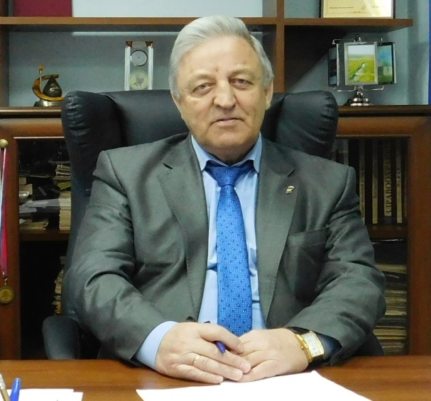
Уважаемые коллеги!
Новоспасский район- один из передовых районов Ульяновской области. По территории района проходит участок железнодорожной магистрали Москва – Самара – Дальний Восток и трасса федерального значения М5 – «Южный Урал», что говорит о благоприятном географическом положении. Главным аспектом развития района является рост промышленного производства, добыча полезных ископаемых, поддержка малого и среднего бизнеса.
За последние несколько лет среди районов Ульяновской области мы занимаем лидирующие места в рейтинге по показателям социально- экономической устойчивости населения. Значительный вклад в экономику района вносят предприятия и организации различных отраслей и сфер деятельности: промышленные предприятия, специализирующиеся на добыче и переработке нефти, на производстве кирпича, мела, извести, тратуарной плитки, сухих строительных материалов, а также транспортные, перерабатывающие предприятия, сельскохозяйственные организации и крестьянско-фермерские хозяйства.
Объем реализованной промышленной продукции за 2018 год составил 7,5 млрд. рублей.
Объем оказанных транспортных услуг составил 2, 6 млрд. рублей.
На территории Новоспасского района зарегистрировано 596 субъектов малого и среднего предпринимательства.
Сельское хозяйство района специализируется на производстве зерна, подсолнечника, молока, мяса.
Объем производства продукции сельского хозяйства за 2018 год составил 1189,4 млн. рублей.
За 12 месяцев 2018 г. объём инвестиций по району составил 1,5 млрд. рублей.
За 10 последних лет общий объём инвестиций составил 10983,5млн. рублей.
В настоящее время объединены усилия Правительства Ульяновской области и районной администрации, в целях использования новых форм создания комфортных условий для привлечения инвестиций, это формирование промышленной зоны в р.п. Новоспасское.
В нашем районе создается благоприятный инвестиционный климат, который способствует прибыльному вложению средств в различные сферы деятельности: промышленность, спорт, в развитие санаторно – курортной базы, сельское хозяйство и др.
Учитывая это, мы может с гордостью сказать, что на сегодняшний день район имеет все условия для долговременного плодотворного сотрудничества.
Добро пожаловать на Новоспасскую землю!

Slide 3
Население района составляет – 21480чел.
Административный центр:
Новоспасское-г/п- 12873 чел.
Троицко- Сунгурское с/п -1544 чел.
Садовское с/п – 1279 чел.
Красносельское с/п - 3335 чел. Коптевское с/п– 1361 чел.
Фабрично- Выселковское с/п – 1088 чел.

Slide 4
Основные направления привлечения инвестиций в МО «Новоспасский район»
Промышленность
Сельское хозяйство
Санаторно-курортная база, туризм
Развитие малого и среднего предпринимательства

Slide 5
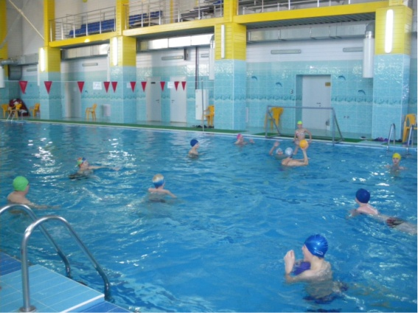
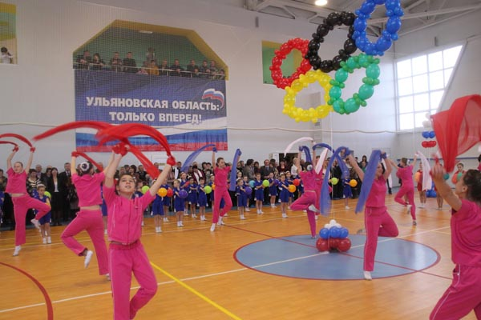
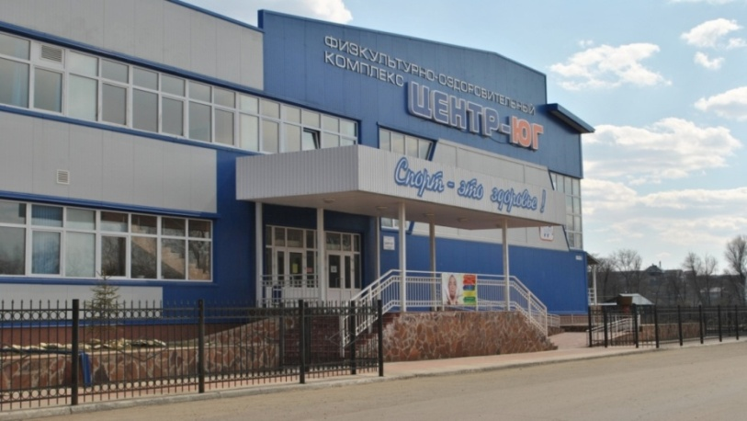
Объекты введенные в эксплуатацию.
ФОК «Центр-ЮГ»
Торжественное открытие ФОК «Центр-Юг» состоялось 24 марта 2011 года. Физкультурно-оздоровительный комплекс представляет из себя двухэтажное здание, площадью 2335,0 кв. метров: на первом этаже:
– спортивный зал для учебно-тренировочных занятий баскетболом, волейболом, бадминтоном и проведения спортивных мероприятий;
на втором этаже размещаются:
– места для зрителей в спортзале;
– тренажерный зал на 20 единиц оборудования;
– зал для занятий тхеквондо.
Сделан пристрой к физкультурно-оздоровительному комплексу в виде плавательного бассейна с чашей размером 25х10 м. и общим охватом населения 256 человек в сутки.
Объем инвестиций составил 112 млн. рублей.
За последние 3 года физкультурно-оздоравительный комплекс посетили около 100 тыс. человек

Slide 6
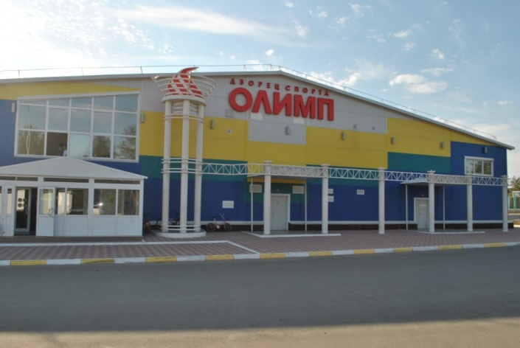
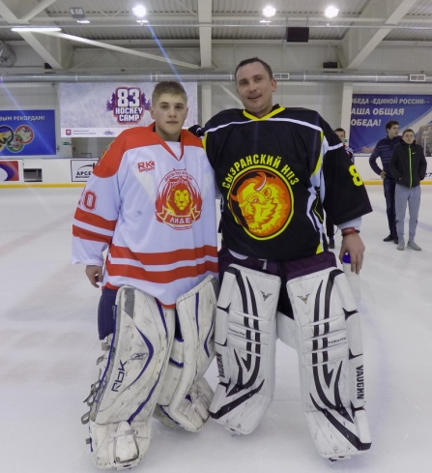
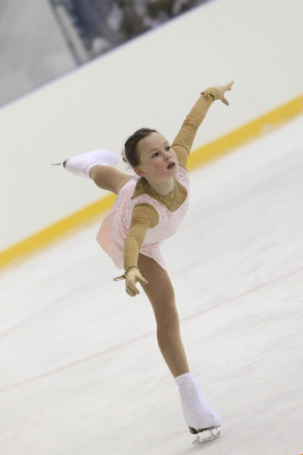
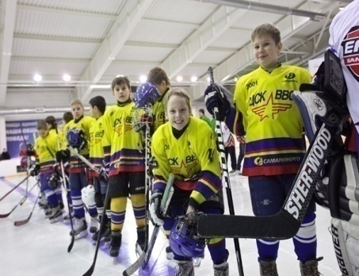
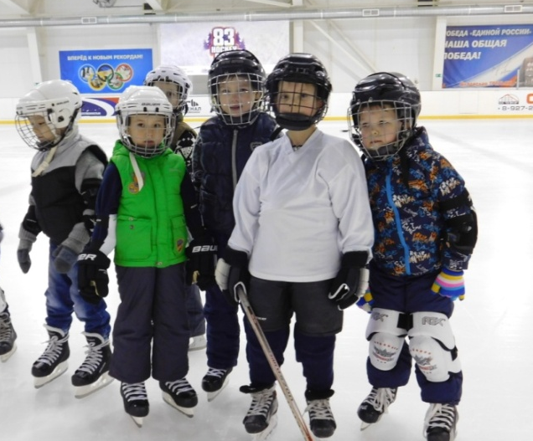
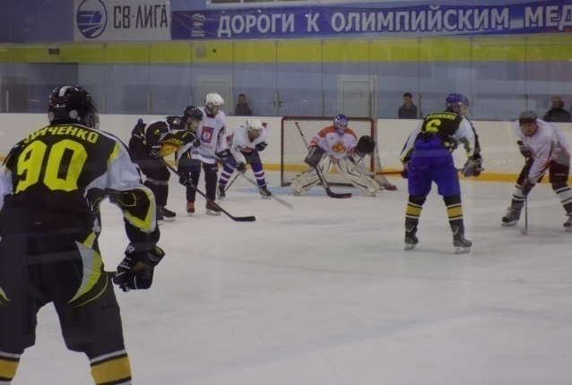
Дворец спорта «Олимп»
Значимым мероприятием 2012 года, стало открытие Дворца Спорта «Олимп». Ледовый дворец в Новоспасском - первая крытая ледовая арена в сельском муниципальном образовании Ульяновской области. Дворец спорта оснащен ледовым полем и трибунами на 204 места, в зоне плоскостных сооружений размещены спортивный стадион для тренировок и соревнований.
Комплекс спортивных сооружений на стадионе включает в себя следующие объекты: футбольная площадка с искусственным покрытием, две круговые и четыре линейные беговые дорожки с наливным покрытием, гимнастический комплекс, трибуны.
Объем вложенных инвестиций – 238 млн. рублей.
За последние 3 года дворец спорта «Олимп» посетили 87,5 тысяч человек

Slide 7
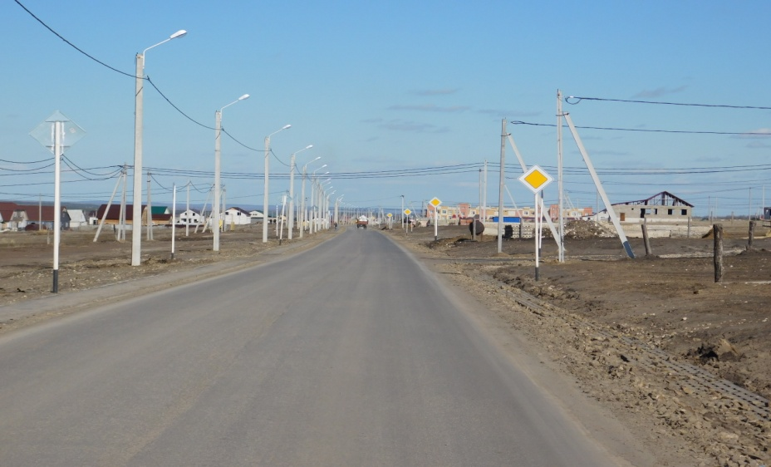
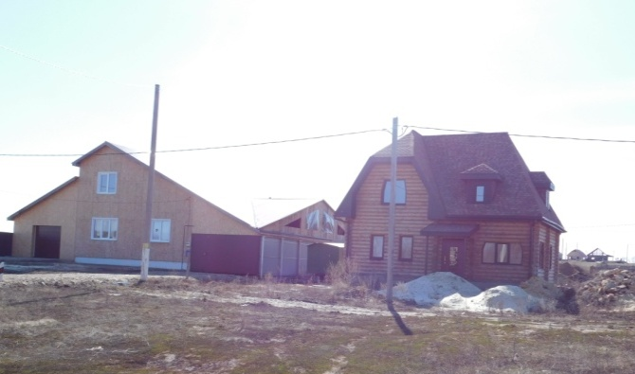
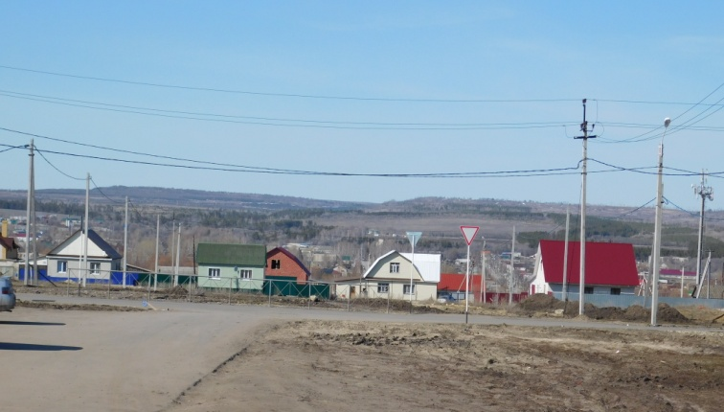
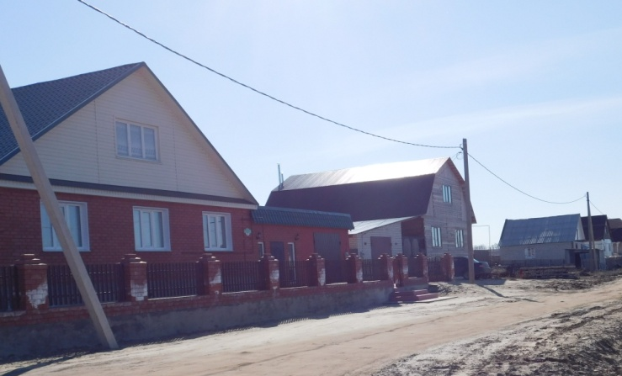
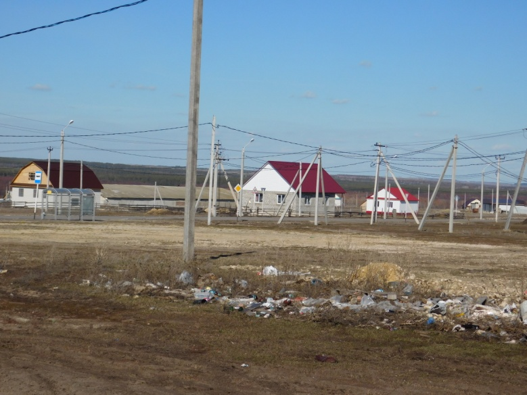
Микрорайон «Южный»
На сегодняшний день ведется строительство жилья в р.п. Новоспасское на 117 га микрорайон «Южный», для этого администрация района провела следующую работу:
разработан генеральный план малоэтажной застройки в 2008 г
Проложены:
электрические сети-17,2км;
газовые сети- 12 км;
водопровод - 11,5 км.
Для дальнейшей перспективы развития р.п. Новоспасское, а в ближайшем будущем города, в 2018году было принято решение сформировать дополнительно земельные участки на площади 90 га.
Жилой массив будет включать в себя жилые дома, объекты обслуживания жилой зоны( магазины, ремонтные местерские, парикмахерские и т.д.).

Slide 8
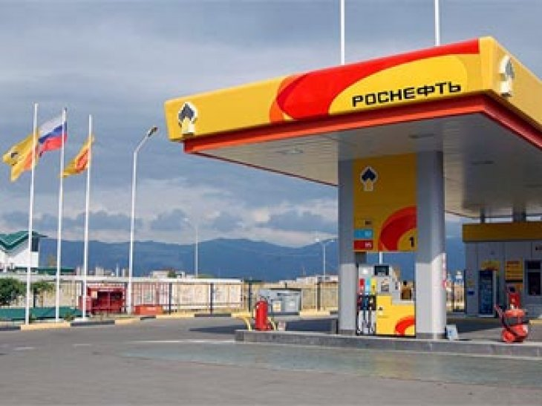
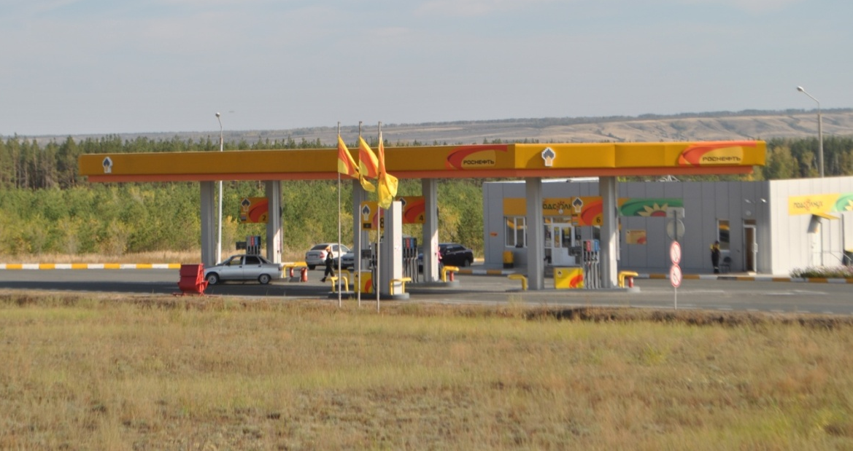
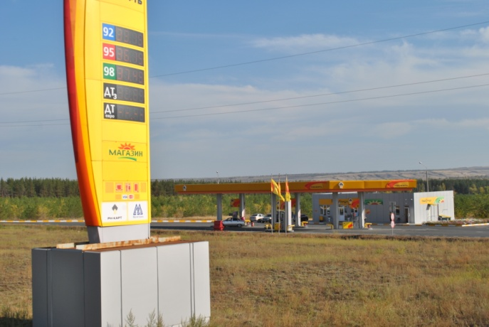
Автозаправочный комплекс ЗАО «Ульяновскнефтепродукт»
В 2013 году новым резидентом промзоны стал ЗАО «Ульяновскнефтепродукт» с проектом по строительству многотопливного автозаправочного комплекса, который в мае был введен в эксплуатацию. Объем инвестиций составил-50,5 млн.руб., создано 15 новых рабочих мест.

Slide 9
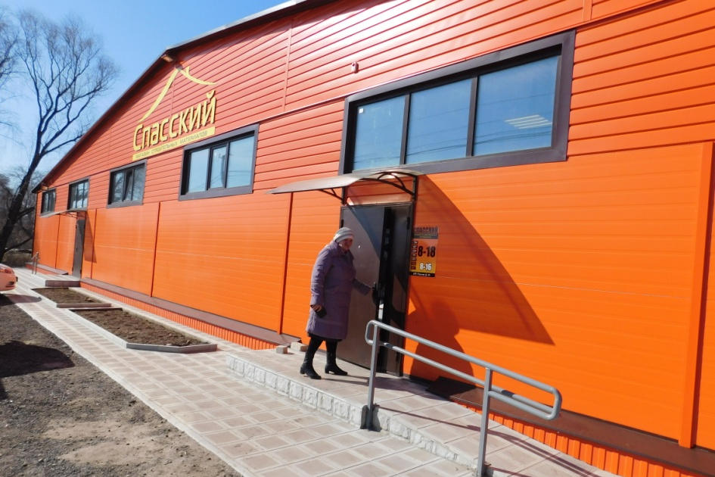
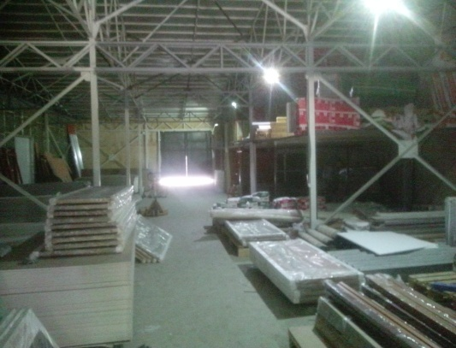
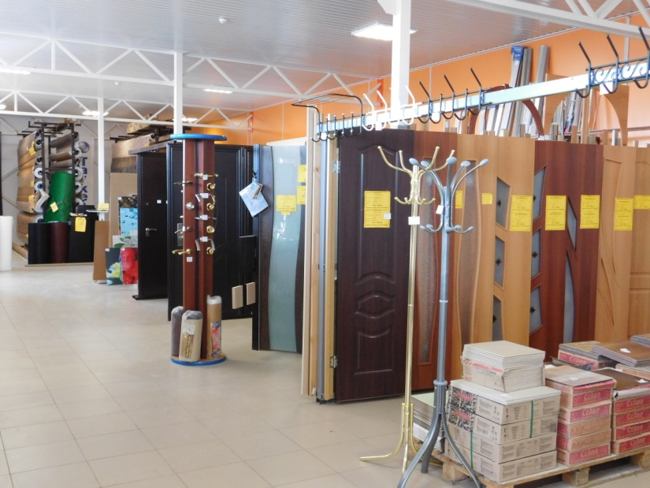
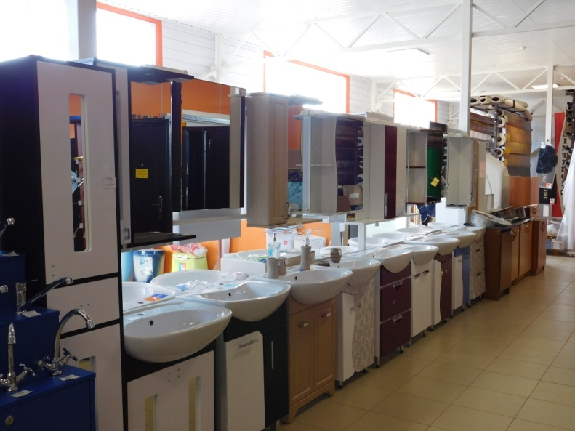
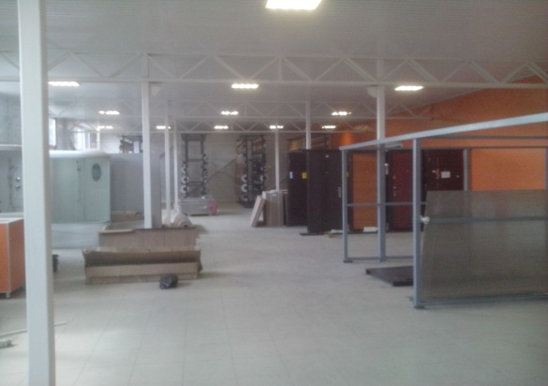
ИП Лисов Д.Е.
Торговый центр
строительных материалов
«Спасский»
Введен в эксплуатацию в декабре 2015 г.
Объем инвестиций составил 4 млн. руб.,
создано 6 новых рабочих мест.

Slide 10
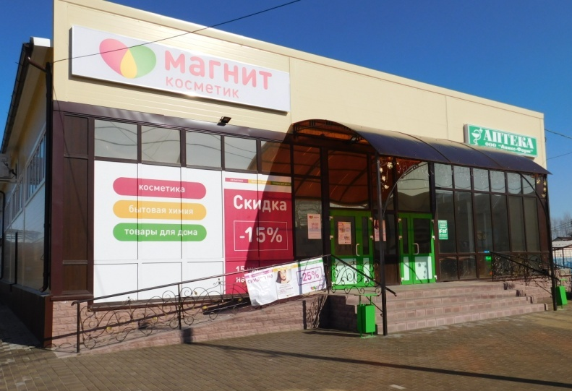
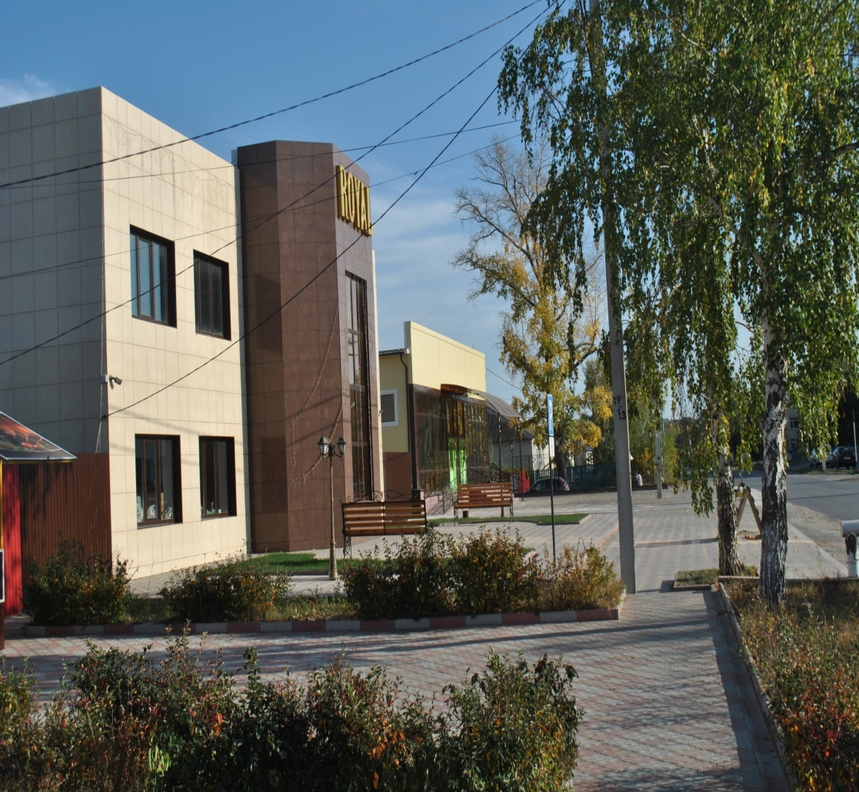
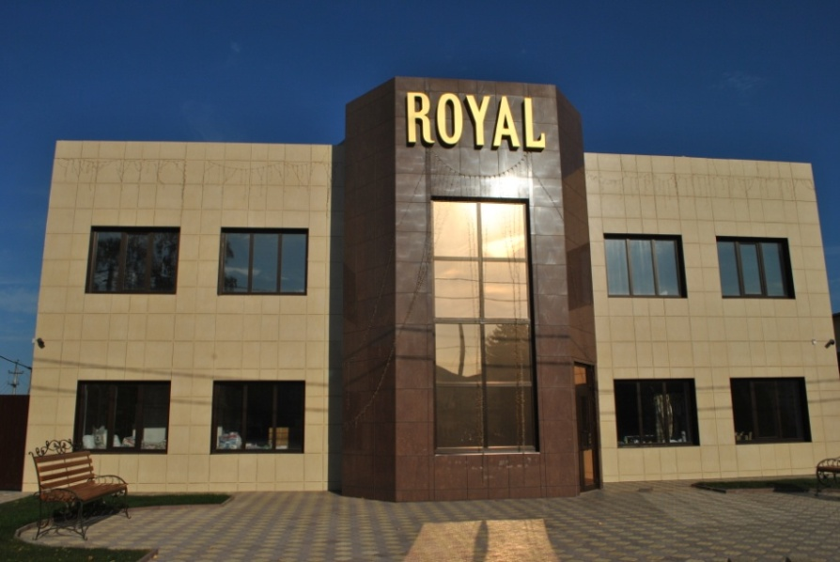
ИП Балабанов В.А.,
кафе «ROYAL».
В ноябре 2015 г.
завершено строительство расположенный по адресу ул. Мира 38.
Объем вложенных инвестиций – 6 млн. руб.; создано новых 6 рабочих мест
.
Застройщик ООО «Удача»
В ноябре 2015 года состоялся ввод в эксплуатацию торгового центра ,в котором арендуют торговые площади известные торговые сети, как «Магнит - Косметик», аптека «Аникс-Фарм» .
Объем инвестиций – 18,5 млн. руб., создано 12 новых рабочих мест.

Slide 11
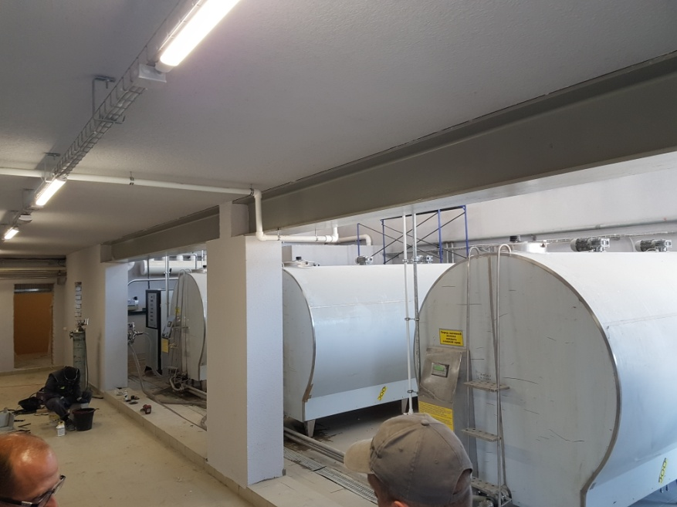
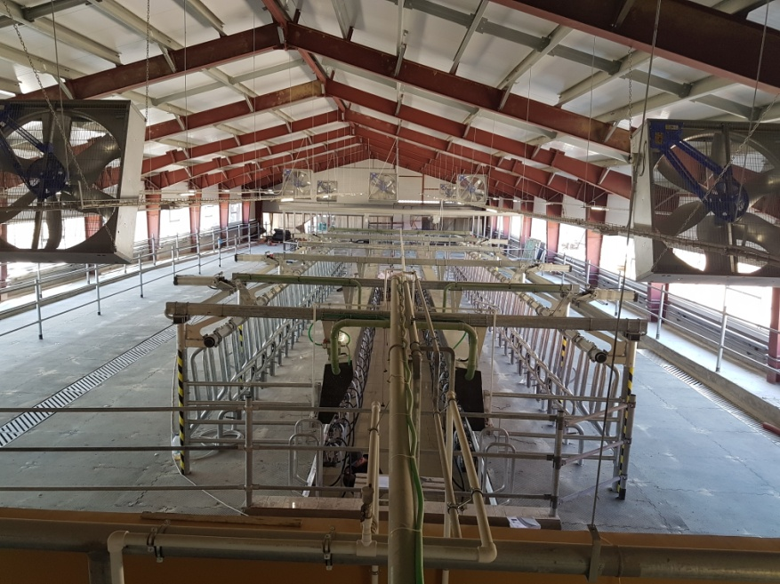
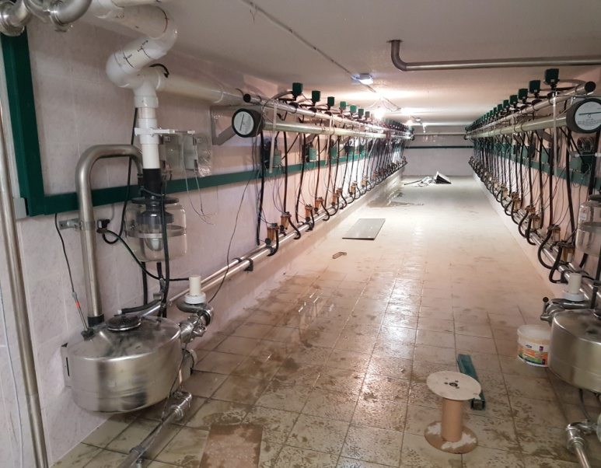
В декабре 2018 года введен в эксплуатацию комплекс КРС на 1200 голов в ООО «Агро-Нептун»,общий объём инвестиций составил 600 млн.рублей

Slide 12
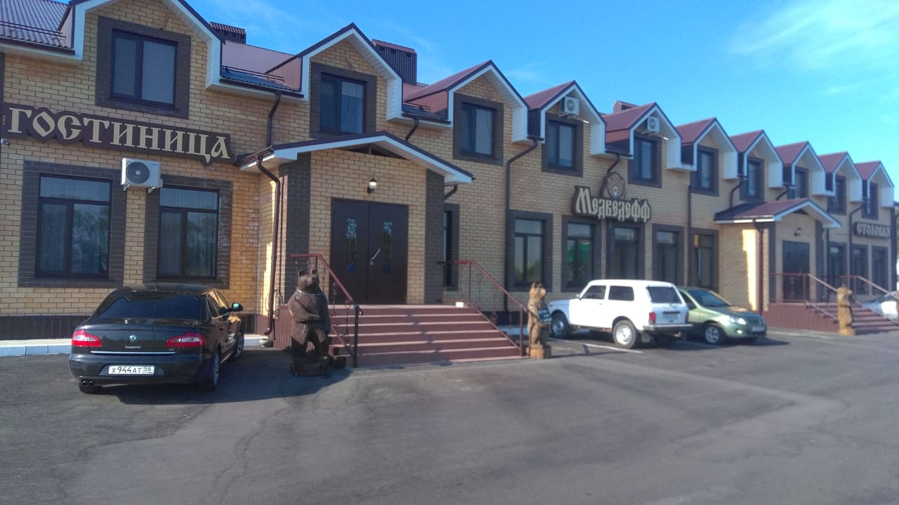
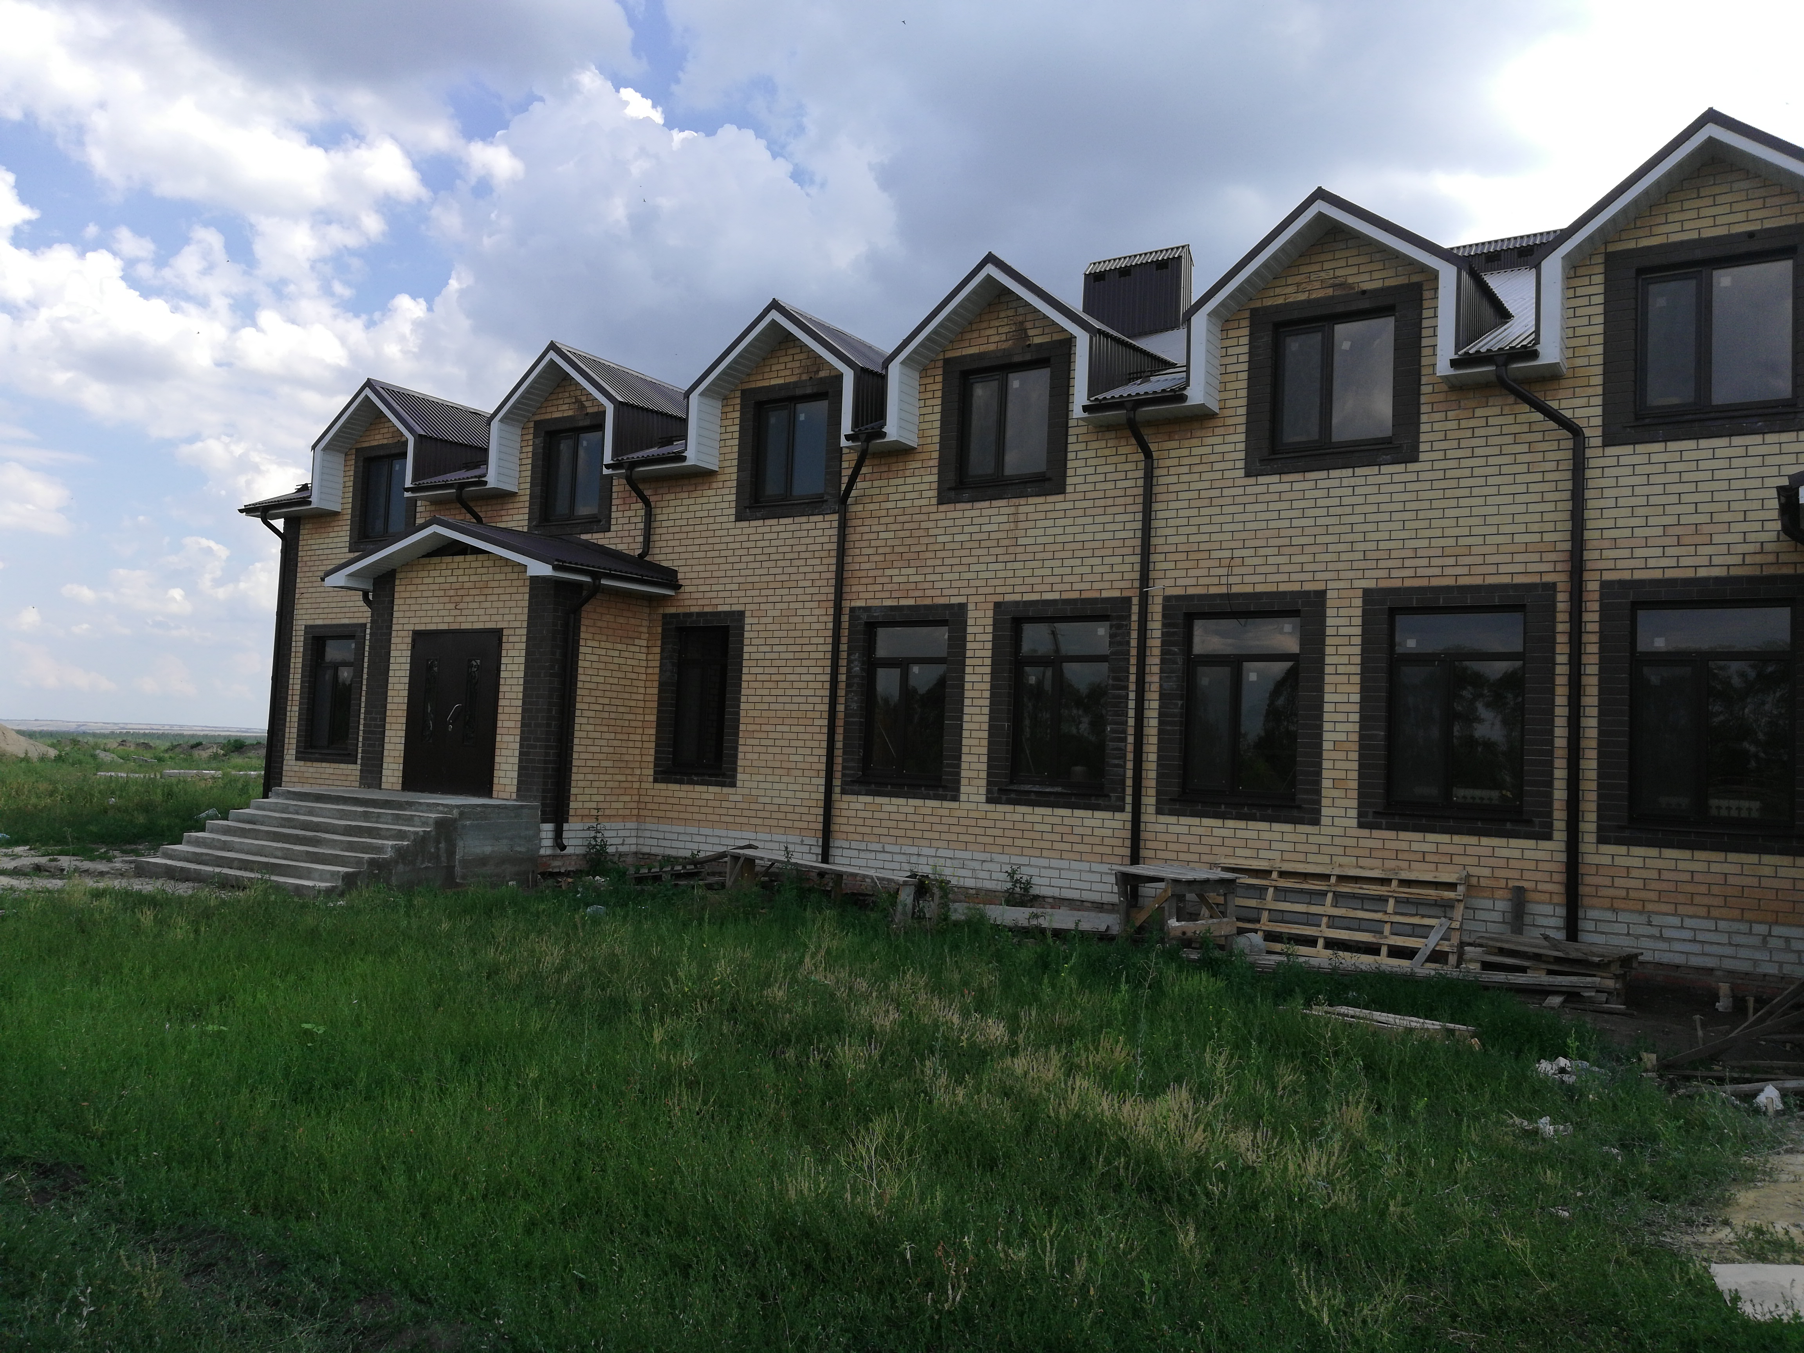
В 2018 году успешно реализован проект И П Петровой Н.В. Строительство комплекса придорожного сервиса «Медведефф-1». (Коптевское сельское поселение). Объем вложений инвестиций составил 125 млн. рублей. Завершается строительство комплекса придорожного сервиса «Медведефф-2»( Садовское сельское поселение). Общий объем вложений инвестиций составит 127,5 млн. руб. , на 01.01.2019 г. инвестиционные вложения составили 42 мн. Руб.

Slide 13
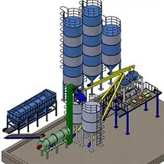
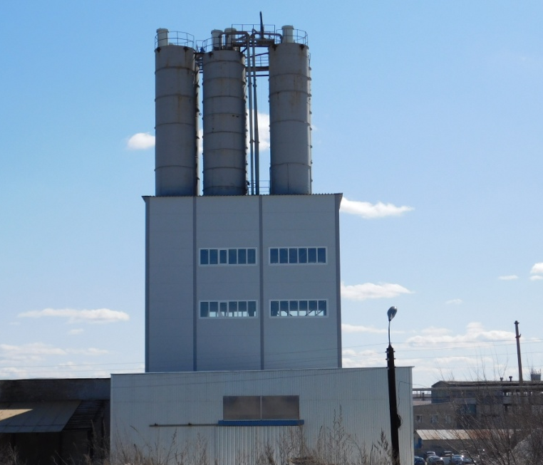
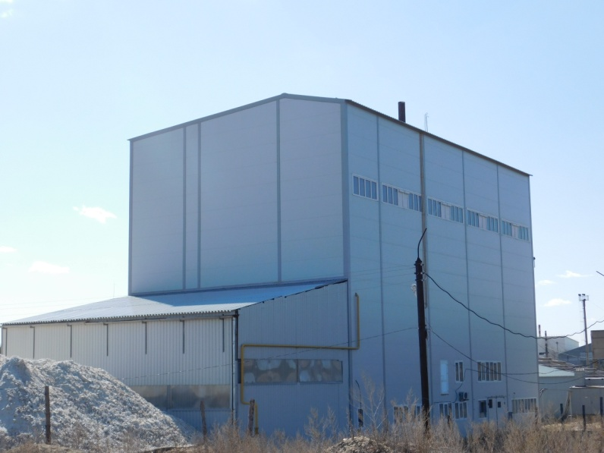
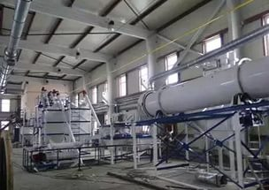
Компания ООО «ВЕС» совместно с ООО «Стройтех» и ООО «ДВ Автолюкс-Сервис» начали реализацию проекта по строительству новейшего завода по производству строительных материалов. Объем инвестиций составит 500 млн.руб., будет создано 200 рабочих мест.
Проект реализуется в 3 этапа с 2013 по 2019 гг.
В 2013 г. окончено строительство цеха по производству строительного гипса, вложено в строительство первой очереди 143,5 млн.руб.
В 2015 году закончилась реализация 2-го этапа - строительства второй очереди завода по производству сухих строительных смесей.
В 2016 году приступили к реализации третьего этапа – строительство линии по производству гипсокартонных листов
С момента начала реализации проекта создано 34 рабочих места.
ООО«ВЕС»

Slide 14
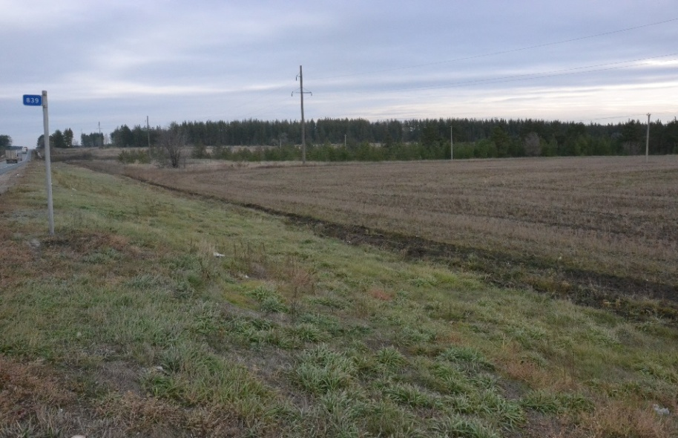
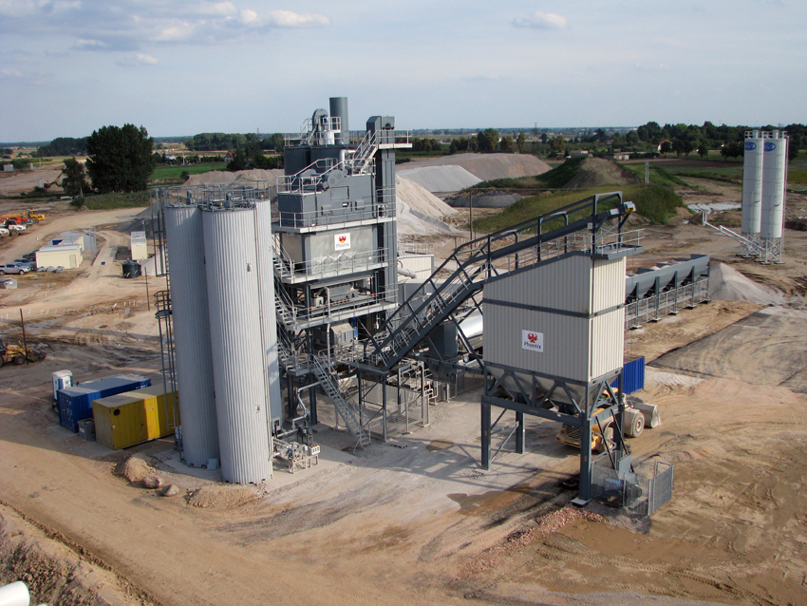
Асфальтобетонный завод
Одним из ожидаемых инвестиционных проектов является строительство асфальтобетонного завода.
Инвестиционная площадка
находится в жилой зоне с имеющейся возможностью подключения газа, воды, электроэнергии.
Начало строительства запланировано на 2019 год.
Инициатором инвестиционного проекта является ООО «Волга-проект»
Планируемое месторасположение – 839 км. Федеральной трассы М-5 «Урал»
Объем инвестиций-100 млн.руб.
Количество рабочих мест - 80

Slide 15
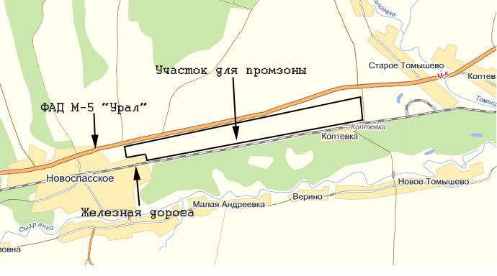
Промышленная зона «Новоспасская» - зона перспективного развития.
Постепенно развивается промышленная зона «Новоспасское» областного значения, в границах которой на площади 300,6 га. будут предоставляться участки для промышленной застройки. Выгодное географическое положение создаст условия для эффективной логистики и для подведения всех необходимых инженерных сетей. Строительство объектов инфраструктуры промышленной зоны планируется вести в 2016–2020 гг.
Преимущества месторасположения промзоны
Расположена вблизи с р.п.Новоспасское;
Расположена в 500 м. от федеральной трассы М-5 «Урал» и магистральной железной дороги.
имеется зарезервированная водяная скважина;
имеется техническая возможность присоединения к объектам газо-электроснабжения
Промышленная зона выделена для формирования промышленного кластера МО «Новоспасский район».Формирование пром.зоны регламентируется региональной нормативно правовой базой, т.е. включено в состав мероприятий государственной программы «Формирование благоприятного инвестиционного климата Ульяновской области на 2014-20 21 годы.

Slide 16
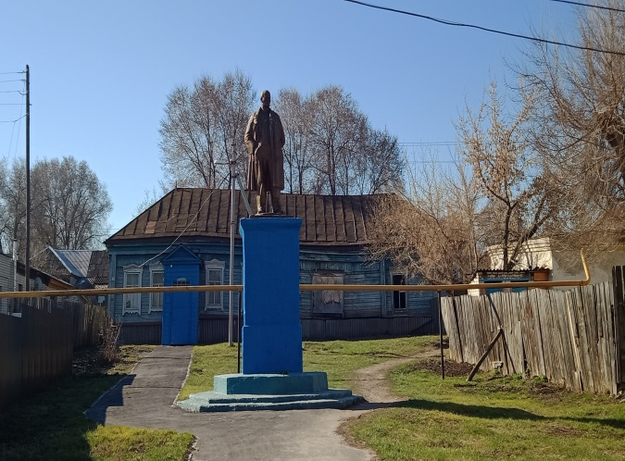
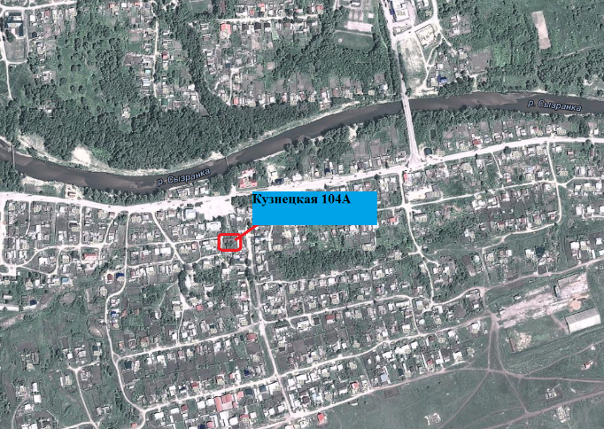
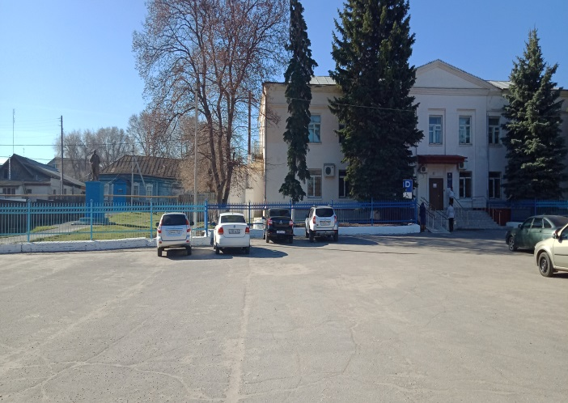
Инвестиционные площадки
Дом Пионеров
Планируемое использование земельного участка: торговое использование, производство, Дворец бракосочетаний.
Площадь: 0,1482 га
3. Место расположения участка: МО «Новоспасский район» Ульяновская область, р.п. Новоспасское, улица Кузнецкая, д. 104 А
Собственник: МО «Новоспасское городское поселение»
Имеется техническая возможность присоединения к объектам газо-электроснабжения
 | Вид инфраструктуры | Мощность, диаметр | Расстояние до точки подключения (м)
 | Электроснабжение | 80 кВт | 50,0
 | Газоснабжение | отсутствует | 30,0
 | Водоснабжение | отсутствует | 45,0
 | Канализация | отсутствует | 45,0
 | Телефонизация | отсутствует | 12,0

Slide 17
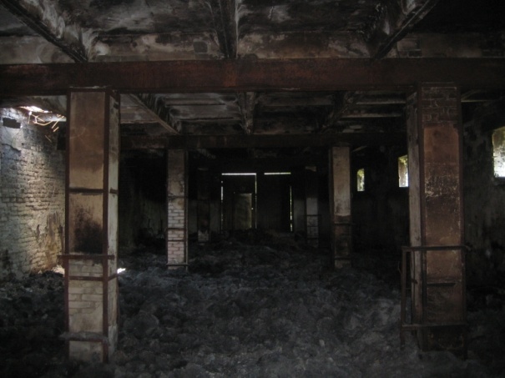
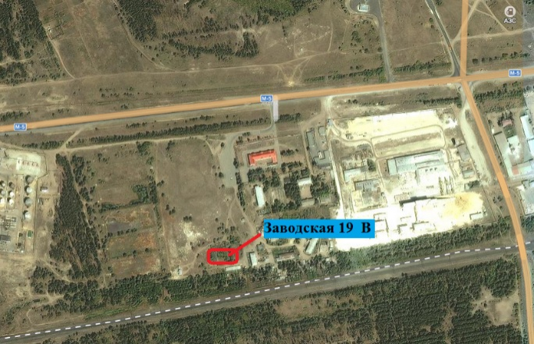
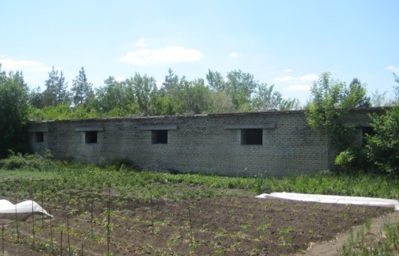
Здание фермы
Планируемое использование земельного участка: производство, торговое использование, СТО.
Площадь: 0,1095 га
3. Место расположения участка: МО «Новоспасский район» Ульяновская область, р.п. Новоспасское, улица Заводская 19 В.
Собственник: МО «Новоспасское городское поселение»
Расположена в близи федеральной трассы М-5 «Урал» и магистральной железной дороги.
Имеется техническая возможность присоединения к объектам газо-электроснабжения
Вид инфраструктуры | Мощность, диаметр | Расстояние до точки подключения (м)
Электроснабжение | отсутствует | 100,0
Газоснабжение | отсутствует | 100,0
Водоснабжение | отсутствует | 117,0
Канализация | отсутствует | 121,0
Телефонизация | отсутствует | 121,0

Slide 18
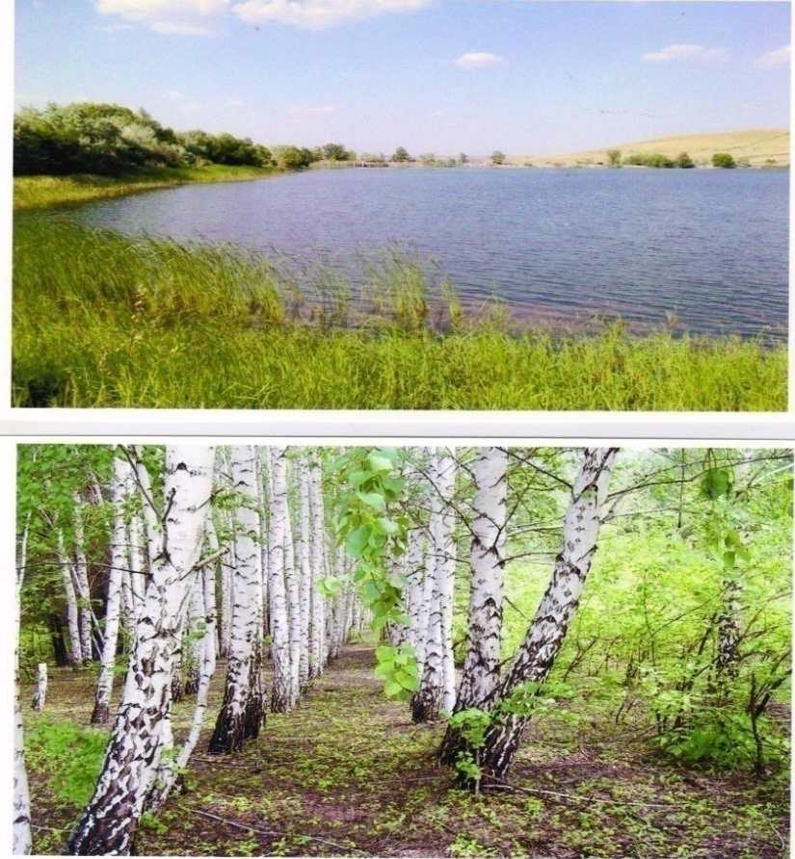
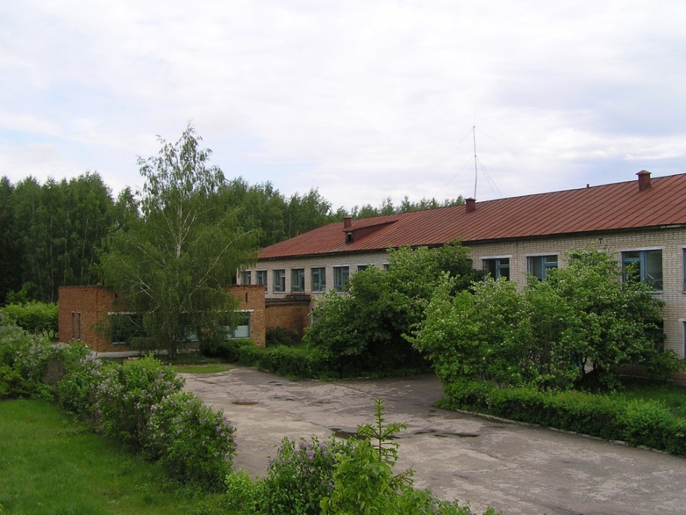
Бизнес-идеи
Радоно-лечебные процедуры
Водные радоновые ванны
Орошение радоновой водой
Физиотерапевтические процедуры
Лечебная физкульту-ра
Массаж
Грязелечебные процедуры
Общие грязевые ванны
Подводный массаж и вытяжение
Иглоукалывание
Ультразвуковая, световая, микроволновая терапия
Местные ванны
Электро-грязи
Грязевые аппликации
Оздоровительная база радоновых вод
Вблизи от месторождений минеральных вод, торфяных грязей расположена Красносельская участковая больница.
Красносельская участковая больница проектной мощностью 50 коек пущена в эксплуатацию в 1984 году с типовой водолечебницей .В настоящее время функционирует на 12 коек. В стационаре находятся 10 свободных палат площадью 210 м². В составе Красносельской участковой больницы имеется родильное отделение, перепрофилированное в настоящее время в физиотерапевтическое отделение.

Slide 19
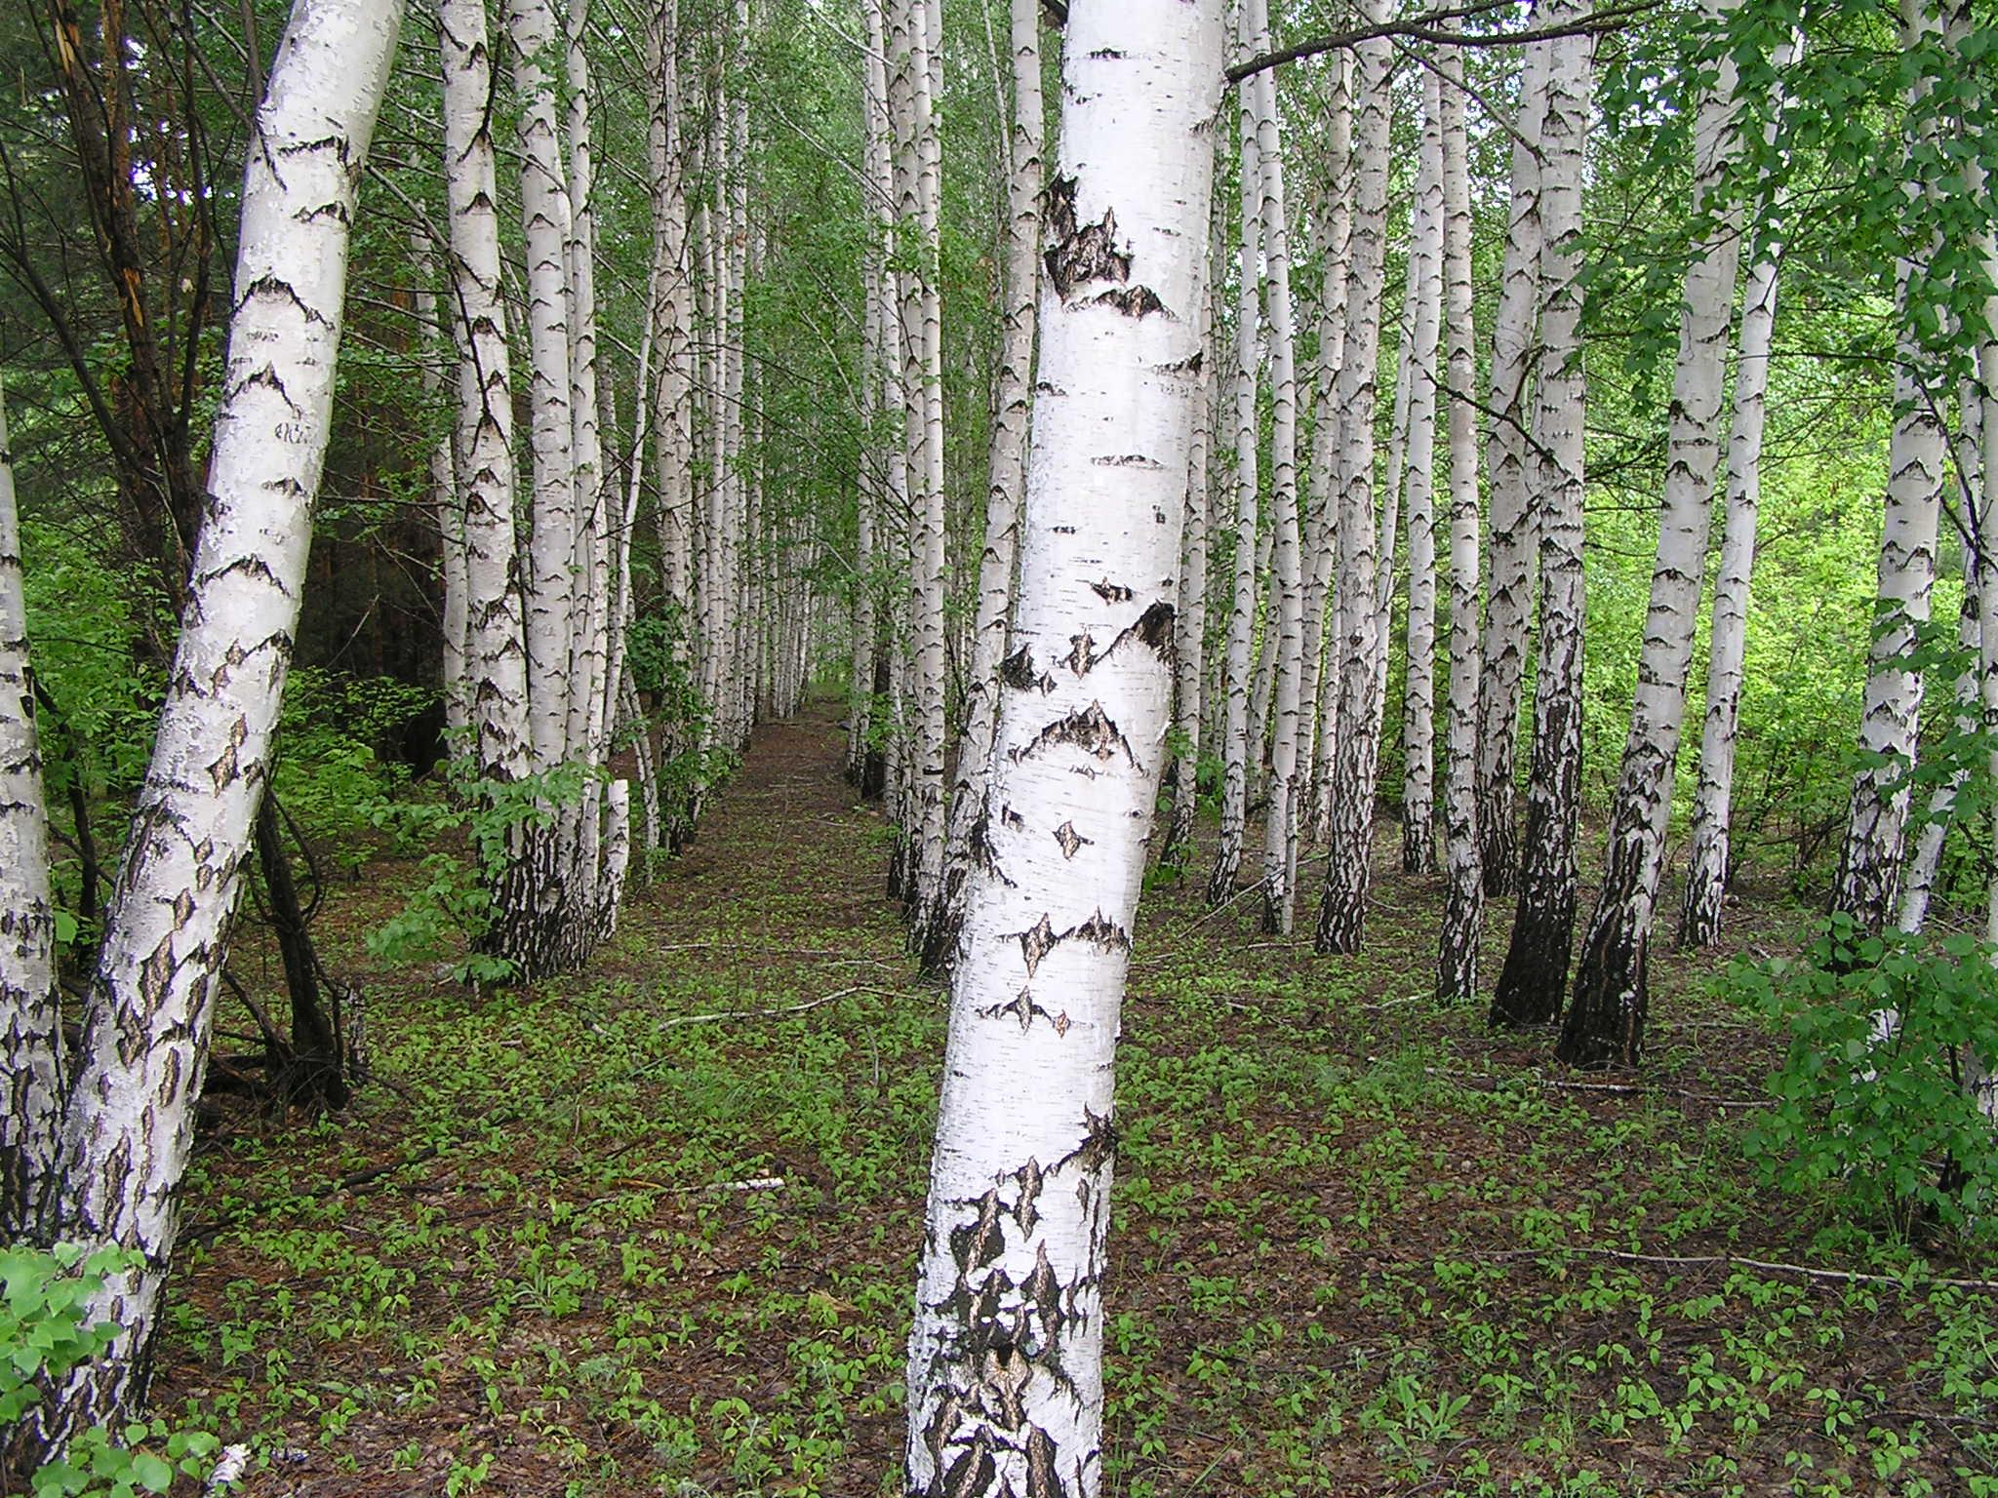
Концентрация радона в месторождениях минеральных вод
Барбанштейн (Австрия)
59
Баден-Баден (Германия)
Российская Федерация
21
Пятигорск, Ставропольский край
17 – 289
Усть-Кут, Иркутская обл
18 – 22
26
Липовка, Екатеринбургская обл.
Страны СНГ
5,9 – 8,9
Ново-Хмельницкое, Украина
Ургучан, Читинская обл
9.7-96.2
Ак-Су, Киргизия
7,3 – 12
Марьевское месторождение радоновых вод «Банкет» Ульяновская область
18-113
Месторождение
Концентрация радона,нКи/дм³

Slide 20
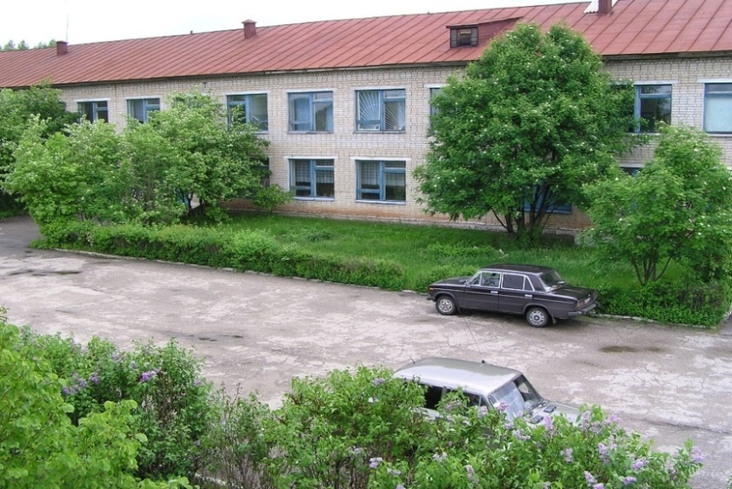
Пустуют площади помещений операционного зала с подсобными помещениями, рентгенкабинета.
В настоящее время изготовлена проектная документация по реконструкции Красносельской участковой больницы, проект грязелечебницы, имеется лицензия на использование скважин радоновых вод.
На базе Красносельской участковой больницы планируется открытие центра реабилитации и организации санаторно-курортного комплекса в районе п. Банкет, с использованием естественных природных радоновых вод.
Создание центра восстановительной медицины и медицинской реабилитации позволит решить вопросы оздоровления радоновыми водами населения нашего региона и соседних областей.
Ориентировочный объем инвестиций-90 млн.руб. и более;
-создание 100 новых рабочих мест, с перспективой увеличения штата до 1500 и выше;
-количество койко- мест- 88 и выше.

Slide 21
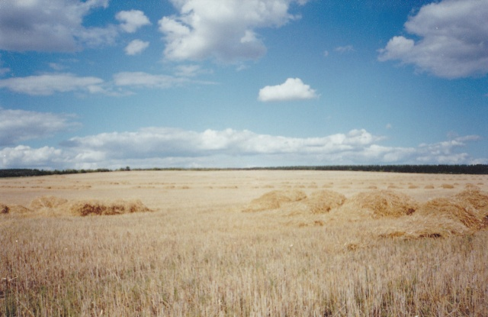
Туристический маршрут. Достопримечательности района
На территории Новоспасского района расположено множество природных объектов, способных привлечь внимание туристов. Протекающая через территорию района река Сызранка, ручьи, озёра и родники. Парк Победы, зона отдыха,.
10 памятников природы создают условия для развития круизного, экологического и приключенческого туризма. Перспективные направления – развитие экологического, сельскохозяйственного, археологического, этнографического туризма.

Slide 22
Суруловская лесостепь
Суруловская лесостепь - памятник природы, который стал родным для многих десятков видов различных животных и растений. Основу её территории составляет «белые горы». Это одно из возвышенных мест в приволжской возвышенности. На склонах возвышенности палеогеновые слои почти полностью разрушены и на поверхности находятся верхнемеловые отложения, лишь на некоторых участках они прикрыты очень тонким слоем песчаных и песчано-каменистых отложений палеогена. Огромное окно в глубь земли представляет собой меловой и глиняный карьер, который находится в близи села. Именно здесь были найдены самые интересные геологические находки. Обитает здесь лось, косуля, кабан.
Сатина поляна.
Сатина поляна – старинная усадьба. Она находится в окрестностях памятника природы « Суруловская лесостепь » (урочище Зимина гора), образованного в соответствии с постановлением Ульяновского облисполкома от 23 декабря 1989 г. за № 552. Она находится на границе Радищевского и Новоспасского районов к югу от сёл Суруловка и Зыково, к востоку от села Александровка и юго-западу от села Юрьевки.

Slide 23
Маркина Гора.
Маркина гора – памятное место, которое связано с симбирским Робин Гудом – Марком, который грабил богатых купцов, а деньги раздавал бедным погорельцам, обиженным и заступался за них. Находится гора на дороге из Сызрани в Москву, недалеко от р.п.Новоспасское. Рассказывают, что в пещере, где жил легендарный Марк, находили ложки, котёл, ножи, видели хорошо отделанную комнату, груду одежды.
Малый ключ и родник в деревне Рокотушка.
Малый ключ - существует с момента заселения людьми этих мест. Вода студеная, обретает полезные свойства, проходя через слой земли. Рядом глазной родник, после промывания водой из этого родника у людей улучшается зрение.

Slide 24
Родник «Живая вода»
На окраине села Комаровка есть родник Параскевы мученицы – неглубокий колодец в маленькой деревянной часовне. Когда то по легенде, здесь был явлена икона святой великомученицы Параскевы Пятницы. К роднику Параскевы приезжают из Сызрани и Самары – умыться, водички набрать, помолиться. Здесь служат молебны во время бездождия, которые раньше всегда оканчивались обильным дождем.
Чёрная берёза
Совершенно необъяснимый с позиции здравого смысла природный феномен. Среди обычного смешанного леса на небольшой полянке недалеко от села Троицкий Сунгур стоит дерево со стволом и листьями берёзы, но вместо белого ствол покрыт чёрным бархатом. В ботанической науке дерево относится к берёзе повислой – виду, характерному для местной флоры. Это высокое раскидистое дерево растёт вместе с лиственницей и другими, но белоствольными берёзами. Появление этого необычного дерева легенда связывает с трагической любовью и одиночеством местной девушки. «Пусть бы стала я лучше деревом жалостным, чтобы горе – несчастье моё люди видели им вместе со мной плакали…»

Slide 25
Контакты
Глава муниципального образования «Новоспасский район» | Горбунов Александр Михайлович Тел. (84238)2-32-35 (приемная) Факс: (84238)2-22-30 E-mail: adm7313@mail.ru
Заместители Главы администрации района
Первый Заместитель Главы администрации района по развитию реального сектора экономики | Антилов Николай Николаевич Тел: (84238)2-13-55
И.О.заместителя Главы администрации района, начальник управления экономического развития и инвестиций | Солодова Людмила Викторовна Тел. (84238)2-28-15 Факс: (84238)2-16-55 E-mail: 21655@bk.ru
И.О директора АНО «Центр развития предпринимательства» муниципального образования «Новоспасский район» | Артюшина Маргарита Викторовна Тел. (84238)2-25-30 E-mail: сentr-rp73@mail.ru

